Slide 1
第五章 数组 与广义表

Slide 2
一维数组
定义
数组是相同类型的数据元素的集合，而一维数组的每个数组元素是一个序对，由下标（index）和值（value）组成。
一维数组的示例
在高级语言中的一维数组只能按元素的下标直接存取数组元素的值。
0 1 2 3 4 5 6 7 8 9
35 27 49 18 60 54 77 83 41 02

Slide 3
多维数组
多维数组是一维数组的推广。
多维数组的特点是每一个数据元素可以有多个直接前驱和多个直接后继。
数组元素的下标一般具有固定的下界和上界，因此它比其他复杂的非线性结构简单。
例如二维数组的数组元素有两个直接前驱，两个直接后继，必须有两个下标（行、列）以标识该元素的位置。

Slide 4
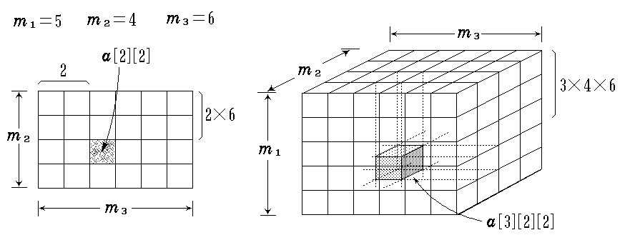
二维数组 三维数组
行向量 下标 i 页向量 下标 i
列向量 下标 j 行向量 下标 j
列向量 下标 k

Slide 5
数组的连续存储方式
一维数组
a, i = 0
LOC(i) =
LOC(i-1)+l = a+i*l, i > 0
0 1 2 3 4 5 6 7 8 9
A
35 27 49 18 60 54 77 83 41 02
l l l l l l l l l l
A[i]地址：a+i*l

Slide 6
二维数组
一维数组常被称为向量（Vector）。
二维数组 A[m][n] 可看成是由 m 个行向量组成的向量，也可看成是由 n 个列向量组成的向量。
一个二维数组类型可以定义为其分量类型为一维数组类型的一维数组类型:
typedef T array2[m][n]; //T为元素类型
等价于：
typedef T array1[n]; //列向量类型
typedef array1 array2[m]; //二维数组类型

Slide 7
同理，一个三维数组类型可以定义为其数据元素为二维数组类型的一维数组类型。
静态定义的数组，其维数和维界不再改变，在编译时静态分配存储空间。一旦数组空间用完则不能扩充。
动态定义的数组，其维界不在说明语句中显式定义，而是在程序运行中创建数组对象时通过 new 动态分配和初始化，在对象销毁时通过 delete 动态释放。
用一维内存来表示多维数组，就必须按某种次序将数组元素排列到一个序列中。

Slide 8
二维数组的动态定义和初始化
#include <iostream.h>
…………
int **A;
int row = 3, col = 3; int i, j;
A = new int *[row];
for (i = 0; i < row; i++)
A[i] = new int [col];
for (i = 0; i < row; i++)
for (j = 0; j < col; j++) cin >> A[i][j];
…………

Slide 9
二维数组中数组元素的顺序存放
行优先存放：
设数组开始存放位置 LOC(0, 0) , 每个元素占用 l 个存储单元
LOC ( i, j ) = LOC(0, 0) + ( i * m + j ) * l
AR = new int[m*n]; A(i, j) → AR[i*m + j]

Slide 10
列优先存放：
设数组开始存放位置 LOC(0, 0) , 每个元素占用 l 个存储单元
LOC ( i, j ) = LOC(0, 0) + ( j * n + i ) * l
AC = new int[m*n]; A(i, j) → AC[i + j*n]

Slide 11
三维数组
各维元素个数为 m₁, m₂, m₃
下标为 i₁, i₂, i₃的数组元素的存储地址：
（按页(层)／行／列存放）
LOC ( i₁, i₂, i₃ ) = LOC(0, 0) +
( i₁* m₂ * m₃ + i₂* m₃ + i₃ ) * l
前i₁页
总元素
个数
第i₁页
前i₂行
总元素
个数
第 i₂ 行
前 i₃ 列
元素个
数
A = new int[m1*m2*m3];
A(i₁, i₂, i₃) → A [i1*m2*m3 + i2*m3 + i3]

Slide 12
n 维数组
各维元素个数为 m₁, m₂, m₃, …, m_{n}
下标为 i₁, i₂, i₃, …, i_{n} 的数组元素的存储地址：
LOC ( i₁, i₂, …, i_{n} ) = LOC(0, 0) +
( i₁*m₂*m₃*…*m_{n} + i₂*m₃*m₄*…*m_{n}+
+ ……+ i_{n-1}*m_{n} + i_{n} ) * l

Slide 13
特殊矩阵的压缩存储
特殊矩阵是指非零元素或零元素的分布有一定规律的矩阵。
特殊矩阵的压缩存储主要是针对阶数很高的特殊矩阵。为节省存储空间，对可以不存储的元素，如零元素或对称元素，不再存储。
对称矩阵
三对角矩阵

Slide 14
对称矩阵的压缩存储
设有一个 n×n 的对称矩阵 A。
对称矩阵中的元素关于主对角线对称，a_{ij} = a_{ji，} 0≤i, j≤n-1

Slide 15
为节约存储，只存对角线及对角线以上的元素，或者只存对角线或对角线以下的元素。前者称为上三角矩阵，后者称为下三角矩阵。
下三角矩阵
上三角矩阵
把它们按行存放于一个一维数组 B 中，称之为对称矩阵 A 的压缩存储方式。
数组 B 共有 n + ( n - 1 ) +  + 1 = n*(n+1)／2 个元素。

Slide 16
下三角矩阵
0 1 2 3 4 5 6 7 8 n(n+1)/2-1
B a₀₀ a₁₀ a₁₁ a₂₀ a₂₁ a₂₂ a₃₀ a₃₁ a_{32 ……} a_{n-1n-1}
若 i ≥ j, 数组元素A[i][j]在数组B中的存放位置为 1 + 2 +  + i + j = (i + 1)* i / 2 + j
第i+1行前元素总数 第i+1行第j+1个元素前元素个数

Slide 17
若 i < j，数组元素 A[i][j] 在矩阵的上三角部分, 在数组 B 中没有存放，可以找它的对称元素A[j][i]：= (j +1)*j / 2 + i
若已知某矩阵元素位于数组 B 的第 k个位置（k≥0），可寻找满足
i (i + 1) / 2 ≤ k < (i + 1)*(i + 2) / 2
的 i, 此即为该元素的行号。
j = k - i * (i + 1) / 2
此即为该元素的列号。
例，当 k = 8, 3*4 / 2 = 6 ≤ k < 4*5 / 2 =10,
取 i = 3。则 j = 8 - 3*4 / 2 = 2。

Slide 18
上三角矩阵
n = 4
0 1 2 3 4 5 6 7 8 9
B a₀₀ a₀₁ a₀₂ a₀₃ a₁₁ a₁₂ a₁₃ a₂₂ a₂₃ a₃₃
若i ≤ j，数组元素A[i][j]在数组B中的存放位置为 n + (n-1) + (n-2) +  + (n-i+1) + j-i
第i+1行前元素总数
第i+1行第j+1个元素前元素个数

Slide 19
若 i ≤ j，数组元素A[i][j]在数组B中的存放位置为
n + (n-1) + (n-2) +  + (n-i+1) + j-i =
= (2*n-i+1) * i / 2 + j-i =
= (2*n-i-1) * i / 2 + j
若i > j，数组元素A[i][j]在矩阵的下三角部分，在数组 B 中没有存放。因此，找它的对称元素A[j][i]。A[j][i]在数组 B 的第
(2*n-j-1) * j / 2 + i
的位置中找到。

Slide 20
三对角矩阵的压缩存储
0 1 2 3 4 5 6 7
B a₀₀ a₀₁ a₁₀ a₁₁ a₁₂ a₂₁ a₂₂ a₂₃ … a_{n-1n-2} a_{n-1n-1}

Slide 21
三对角矩阵中除主对角线及在主对角线上 下最临近的两条对角线上的元素外，所有其它元素均为0。总共有3n-2个非零元素。
将三对角矩阵A中三条对角线上的元素按行存放在一维数组 B 中，且a₀₀存放于B[0]。
在三条对角线上的元素a_{ij} 满足
0 ≤ i ≤ n-1, i-1 ≤ j ≤ i+1（ 0 ≤ j ≤ n-1）
在一维数组 B 中 A[i][j] 在第 i 行，它前面有 3*i-1 个非零元素, 在本行中第 j 列前面有 j-i+1 个，所以元素 A[i][j] 在 B 中位置为
k = 2*i + j。

Slide 22
稀疏矩阵 (Sparse Matrix)
设矩阵 A 中有 s 个非零元素，若 s 远远小于矩阵元素的总数（即s<<m×n），则称 A 为稀疏矩阵。

Slide 23
设矩阵 A 中有 s 个非零元素。令 e = s/(m*n),称 e 为矩阵的稀疏因子。通常认为 e≤0.05 时称之为稀疏矩阵。
在存储稀疏矩阵时，为节省存储空间，应只存储非零元素。但由于非零元素的分布一般没有规律，故在存储非零元素时，必须记下它所在的行和列的位置 ( i, j )。
每一个三元组 (i, j, a_{ij}) 唯一确定了矩阵A的一个非零元素。因此，稀疏矩阵可由表示非零元的一系列三元组及其行列数唯一确定。

Slide 24
稀疏矩阵的定义
typedef struct{
int i, j;//非零元的行下标和列下标
ElemType e;
}Triple;
typedef struct{
Triple data[MAXSIZE+1];//data[0]不用
int mu, nu, tu;//矩阵的行数列数和非零元个数
}TSMatrix;

Slide 25
稀疏矩阵

Slide 26
稀疏矩阵的转置
一个 m×n 的矩阵 A，它的转置矩阵 B 是一个 n×m 的矩阵，且 A[i][j] = B[j][i]。即
矩阵 A 的行成为矩阵 B 的列
矩阵 A 的列成为矩阵 B 的行
在稀疏矩阵的三元组表中，非零矩阵元素按行存放。当行号相同时，按列号递增的顺序存放。
稀疏矩阵的转置运算要转化为对应三元组表的转置。

Slide 27
转置矩阵

Slide 28
用三元组表表示的稀疏矩阵及其转置
原矩阵三元组表 转置矩阵三元组表

Slide 29
稀疏矩阵转置算法思想
设矩阵列数为 Cols，对矩阵三元组表扫描Cols 次。第 k 次检测列号为 k 的项。
第 k 次扫描找寻所有列号为 k 的项，将其行号变列号、列号变行号，顺次存于转置矩阵三元组表。

Slide 30
稀疏矩阵的转置
Status TransposeSMatrix(TSMatrix A, TSMatrix &B) { // 算法5.1
// 采用三元组顺序表存储表示，求稀疏矩阵M的转置矩阵T
int p, q, col;
B.mu = A.nu; B.nu = A.mu; B.tu = A.tu;
if (A.tu) {
q = 1;
for (col=1; col<=A.nu; ++col)
for (p=1; p<=A.tu; ++p)
if (A.data[p].j == col) {
B.data[q].i=A.data[p].j; B.data[q].j =A.data[p].i;
B.data[q].e =A.data[p].e; ++q;
}
}
return OK;
} // TransposeSMatrix
算法的时间复杂度：O(A.nu*A.tu)

Slide 31
快速转置算法
上述算法的时间复杂度为 O ( nu*tu )。当非零元素的个数 tu 和 mu*nu 同数量级时，算法的时间复杂度为O(mu*nu²)，远大于经典算法。因此，只适用于tu<<mu*nu的情况。
for (col=1;col<=nu;col++)
for(row=1;row<=mu;row++)
B[col][row]=A[row][col];
快速转置算法的思想为：对原矩阵A扫描一遍，保存A中每一列号非零元的个数，立即确定在转置矩阵 B 三元组表中的位置，并装入它。

Slide 32
为加速转置速度，建立辅助数组 num和 cpot：
num记录矩阵转置前各列，即转置矩阵各行非零元素个数；
cpot记录各行非零元素在转置三元组表中开始存放位置。
扫描矩阵三元组表，根据某项列号，确定它转置后的行号, 查 cpot表, 按查到的位置直接将该项存入转置三元组表中。
cpot[1]=1
cpot[col]=cpot[col-1]+num[col-1] 2≦col≦M.nu

Slide 33
A三元组 | (1) | (2) | (3) | (4) | (5) | (6) | (7) | (8)
行row | 1 | 1 | 3 | 3 | 4 | 5 | 6 | 6
列col | 2 | 3 | 1 | 6 | 3 | 2 | 1 | 4
值value | 12 | 9 | -3 | 14 | 24 | 18 | 15 | -7
B三元组 | (1) | (2) | (3) | (4) | (5) | (6) | (7) | (8)
行row
列col
值value
1
3
-3
1
6
15
2
1
12
2
5
18
3
1
9
3
4
24
4
6
-7
6
3
14

Slide 34
稀疏矩阵的快速转置算法
Status FastTransposeSMatrix(TSMatrix A, TSMatrix &B) { // 算法5.2
// 采用三元组顺序表存储表示，求稀疏矩阵M的转置矩阵T
int col, t, p, q;
int num[20], cpot[20];
B.mu = A.nu; B.nu = A.mu; B.tu = A.tu;
if (B.tu) {
for (col=1; col<=A.nu; ++col) num[col] = 0;
for (t=1; t<=A.tu; ++t) // 求M 中每一列所含非零元的个数
++num[A.data[t].j];
cpot[1] = 1;
// 求M 中每一列的第一个非零元在b.data 中的序号
for (col=2; col<=A.nu; ++col) cpot[col] = cpot[col-1]+num[col-1];
for (p=1; p<=A.tu; ++p) {
col = A.data[p].j; q = cpot[col];
B.data[q].i =A.data[p].j; B.data[q].j =A.data[p].i;
B.data[q].e =A.data[p].e; ++cpot[col];
} // for
} // if
return OK;
} // FastTransposeSMatrix

Slide 35
稀疏矩阵的快速转置算法分析
多用两个辅助变量 num, cpot
可以是一个辅助变量（怎样做？）
时间复杂度分析
4个并列的单循环，算法时间复杂度为O(nu+tu)
tu与mu*nu等数量级时，算法时间复杂度为O(mu*nu)，与经典算法相同

Slide 36
行逻辑链接的顺序表
为了便于随机存取任意一行的非零元，可以将“行”信息存储在辅助数组中，并将其固定在稀疏矩阵的存储结构中。带“行链接信息”的三元组表描述如下：
typedef struct{
Triple data[MAXSIZE+1]; //data[0]不用
int rpos[MAXRC+1]; //各行第一个非零元位置表
int mu, nu, tu;//矩阵的行数列数和非零元个数
}RLSMatrix;

Slide 37
矩阵相乘
M大小为m₁*n₁,
N大小为n₁*n₂
M.data
N.data
i | j | e
1 | 1 | 3
1 | 4 | 5
2 | 2 | -1
3 | 1 | 2
i | j | e
1 | 2 | 2
2 | 1 | 1
3 | 1 | -2
3 | 2 | 4
Q.data
i | j | e
1 | 2 | 6
2 | 1 | -1
3 | 2 | 4
k
P103 算法5.3

Slide 38
十字链表
对于稀疏矩阵，当非0元素的个数和位置在操作过程中变化较大时（如稀疏矩阵相加），采用链式存储结构表示比三元组的顺序存储线性表更方便。
row col value
mu nu tu
down right
rhead chead
(a) 结点结构
(b) 头结点结构
十字链表结点结构

Slide 39
typedef struct OLNode
{ int i , j ; // 行号和列号
Elemtype e ; // 元素值
struct OLNode *down , *right ;
}OLNode， *OLink ; // 非0元素结点
typedef struct
{ int mu，nu，tu;
OLink *rhead ; //行列链表头指针向量
OLink *chead ;
} CrossList ;

Slide 40
A.chead
A.rhead
⋀ ⋀
1 2 12
0 12 0 0 0
⋀
2 5 -4
0 0 0 0 -4
⋀ ⋀
A=
0 5 0 0 0
3 2 5
0 0 3 0 0
⋀ ⋀
4 3 3
⋀ ⋀
(a) 稀疏矩阵
(b) 稀疏矩阵的十字交叉链表
稀疏矩阵及其十字交叉链表

Slide 41
广义表 (General Lists )
广义表是 n ( ≥0 ) 个表元素组成的有限序列，记作
LS (a₁, a₂, a₃, …, a_{n})
LS 是表名，a_{i} 是表元素，可以是表（称为子表），可以是数据元素（称为原子）。
n为表的长度。n = 0 的广义表为空表。
n > 0时，表的第一个表元素称为广义表 的表头（head），除此之外，其它表元素组成的表称为广义表的表尾（tail）。
广义表中括号的最大层数称为表深 (度)。

Slide 42
广义表的特性
A( ) A长度为0，深度为1
B( 6, 2 ) B长度为2，深度为1
C( ‘a’, ( 5, 3, ‘x’ ) ) C长度为2，深度为2
D( B, C, A ) D长度为3，深度为3
E( B, D ) E长度为2，深度为4
F( 4, F ) F长度为2，深度为无限

Slide 43
广义表的表头与表尾
广义表的第一个表元素即为该表的表头，除表头元素外其他表元素组成的表即为该表的表尾。
A( ) head(A) 和 tail(A) 不存在
B( 6, 2 ) head(B) = 6, tail(B) = (2)
C( ‘a’, ( 5, 3, ‘x’ ) ) head(C) =‘a’ tail(C) = ((5,3,’x’))

Slide 44
A
B
C
D
空表
B
C
A
6 2
a
线性表
5 3 x
6 2
a
E
纯表
5 3 x
B
D
C
F
A
6 2
再入表
a
递归表
4
5 3 x

Slide 45
广义表的存储结构
typedef enum {ATOM, LIST} ElemTag;
typedef struct GLNode{
ElemTag tag;
union{
atomType atom; //原子节点值
struct{ struct GLNode *hp, *tp;} ptr; //表头表尾指针
}
}*GList;
标志tag=0 原子的值
标志tag=1 表头指针hp 表尾指针tp
(a)原子结点
(b) 表结点
广义表的链表结点结构示意图

Slide 46
例： 对A=()，B=(e)，C=(a, (b, c, d) )，D=(A, B, C)，E=(a, E)的广义表的存储结构如图所示。
A=NULL
特点：
1、对任何非空列表，表头指针指向一个表结点，且该结点中的hp指向表头（原子结点或表结点），tp指向表尾（除非表尾为空，指针为空，如B，否则必为表结点）
2、易于分清原子和子表的所在层次。
3、最高层表结点个数为列表的长度。
4、表结点太多，造成空间浪费。
B
E
1 ∧
1
1 ∧
0 e
0 a
C
1
1 ∧
0 a
1
1
1 ∧
0 b
0 c
0 d
D
1
1
1 ∧
广义表的存储结构示意图

Slide 47
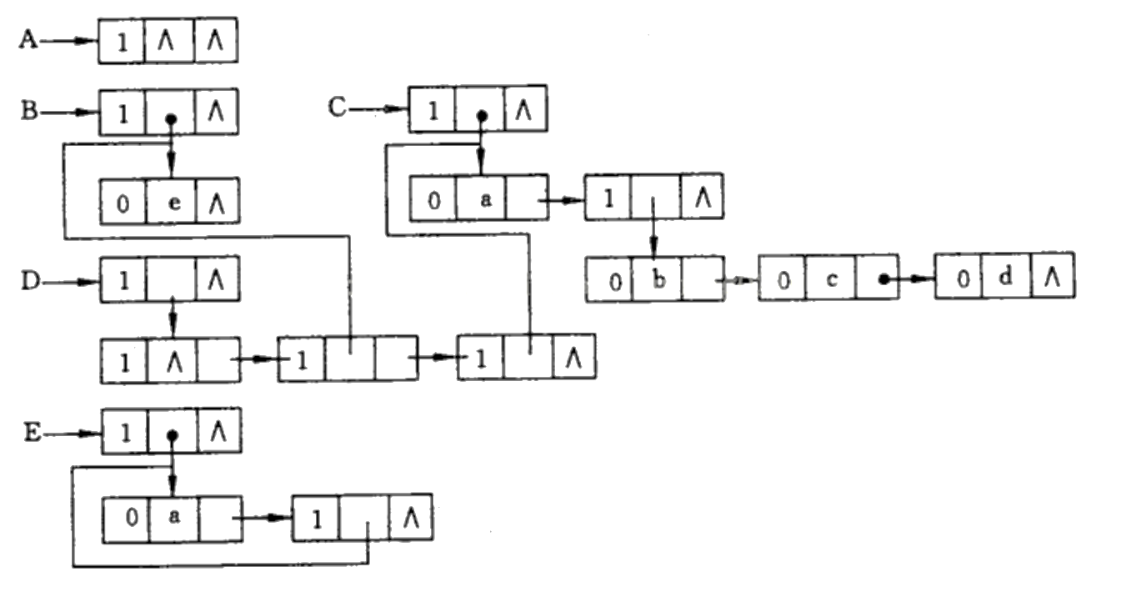
tag=0 原子的值 表尾指针tp
tag=1 表头指针hp 表尾指针tp
(a) 原子结点
(b) 表结点
广义表的另一种链表结点结构
Notes:
节约了存储空间，但表长不容易确定

Slide 48
广义表的存储结构
utype info tp
结点类型 utype：= 0, 表头；= 1, 原子数据；
= 2, 子表
信息info：utype = 0时, 存放表被引用次数(ref)；utype = 1时, 存放数据值(atom)；utype = 2时, 存放指向子表表头的指针(hp)
尾指针tp：utype = 0时, 指向该表第一个结点；utype ≠ 0时, 指向同一层下一个结点
Notes:
该引用计数指该广义表被共享的次数,没被其它广义表使用则为0

Slide 49
A
广义表的存储表示
0 1
∧
B
0 2
1 a
1 b
∧
B
C
A
D
0 1
∧
2
2
2
C
0 1
1 c
2
∧
0 1
1 d
1 e
1 f
∧
B
D
E
0 0
2
2
∧
F
0 1
1 h
2
∧

